Slide 1



ДЕНЬ ОТКРЫТЫХ ДВЕРЕЙ
Тема 8. Управление пакетами - NPM.

Slide 2
Цель занятия:
Научиться структурировать проект с помощью файла package.json, управлять внешними библиотеками через NPM и эффективно организовывать рабочее окружение для создания переносимых и масштабируемых приложений.

Slide 3
Учебные вопросы:
1. Что такое NPM (Node Package Manager)?
2. Инициализация проекта: npm init
3. Файл package.json - Паспорт проекта
4. Директория node_modules и package-lock.json
5. Команды управления пакетами

Slide 4
1. Что такое NPM?
NPM (Node Package Manager)- это менеджер пакетов для JavaScript, который устанавливается автоматически вместе с Node.js.
На сегодня это самый большой реестр программного обеспечения в мире (более 2 миллионов пакетов).
NPM состоит из трех независимых частей:
1. Веб-сайт (npmjs.com): Площадка для поиска библиотек, чтения документации и проверки популярности пакетов.
2. Реестр (Registry): Огромная база данных кода, откуда скачиваются пакеты.
3. Интерфейс командной строки (CLI): Та самая команда npm в терминале, с помощью которой мы управляем проектом.

Slide 5
Зачем он нужен программисту?
Главная концепция NPM - модульность.
Вместо того чтобы писать всё с нуля, вы скачиваете «пакеты» (готовые модули), решающие конкретные задачи.
Примеры из практики:
• Нужно работать с датами? Скачиваем date-fns.
• Нужно раскрасить вывод в консоли? Ставим chalk.
• Нужно парсить музыку? Берем готовый инструмент для работы с аудио-тегами.

Slide 6
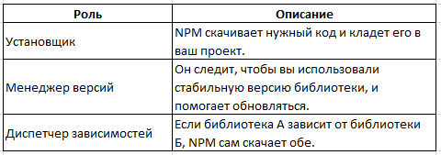
Как это работает: Роли NPM

Slide 7
Глобальные и локальные пакеты
NPM позволяет устанавливать инструменты двумя способами:
1. Локально (по умолчанию): Пакет устанавливается только в папку вашего текущего проекта. Это стандарт для 99% случаев.
Пример: Библиотека для обработки запросов.
2. Глобально (флаг -g): Пакет устанавливается в систему как полноценная программа.
Пример: npm install -g nodemon (чтобы запускать его из любой папки).

Slide 8
Итог:
NPM - это инструмент, который превращает ваш проект из набора файлов в структурированное приложение.
Пакет (package) - это папка с кодом и файлом package.json, который описывает этот код.
Основная ценность NPM - сообщество. Почти любую рутинную задачу в Node.js уже кто-то решил и выложил в виде пакета.

Slide 9
2. Инициализация проекта.
Этот этап превращает обычную папку с файлами в официальный Node.js-проект.
Без инициализации вы не сможете управлять зависимостями или автоматизировать запуск кода.

Slide 10
Инициализация проекта: npm init
Чтобы начать работу с NPM, нужно создать файл-манифест package.json. Это делается через команду инициализации в терминале.
Откройте терминал в папке вашего будущего проекта и введите:
npm init

Slide 11
После этого NPM начнет «интервью». Он задаст серию вопросов, чтобы заполнить данные о проекте:
package name: Имя проекта (по умолчанию - название папки).
version: Версия (начинается с 1.0.0).
description: Краткое описание (например, «Интернет-магазин»).
entry point: Главный файл приложения (обычно index.js или app.js).
test command: Команда для запуска тестов.
git repository: Ссылка на ваш репозиторий.
author: Ваше имя.
license: Тип лицензии (обычно ISC или MIT).
По завершении в папке появится файл package.json.

Slide 12
Лайфхак: Быстрая инициализация
Если вы не хотите отвечать на все вопросы и согласны с настройками по умолчанию, используйте флаг -y (от англ. yes):
npm init –y
Это мгновенно создаст стандартный package.json, который потом можно отредактировать вручную.

Slide 13
Почему это важно?
Без файла package.json ваш проект - это просто набор разрозненных файлов.
Для системы: NPM не поймет, куда записывать информацию об установленных библиотеках.
Для других разработчиков: Если вы передадите проект другу без этого файла, он не узнает, какие библиотеки нужно докачать, чтобы ваш код заработал.

Slide 14
Что делать, если ошиблись?
Файл package.json - это обычный текстовый файл в формате JSON.
Вы в любой момент можете открыть его в VS Code и изменить любое поле (например, поменять версию или имя автора).

Slide 15
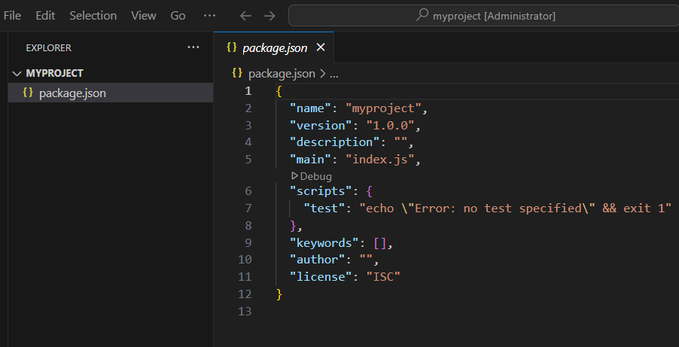

Slide 16
Итог:
npm init - команда, создающая «паспорт» проекта.
Флаг -y экономит время, пропуская опросник.
Главный результат: появление файла package.json, который станет фундаментом для всей дальнейшей работы с библиотеками.

Slide 17
3. Файл package.json - Паспорт проекта
Этот раздел объясняет, как управлять проектом и автоматизировать действия.
Если npm init - это процесс получения паспорта, то сам package.json - это документ, в котором записано всё: от имени «гражданина» до списка его друзей (зависимостей) и умений (скриптов).

Slide 18
package.json - это главный конфигурационный файл Node.js-проекта.
Он написан в формате JSON (JavaScript Object Notation), что делает его легкочитаемым и для человека, и для компьютера.

Slide 19
Основные блоки файла
1. Метаданные (Общая информация)
Эти поля описывают сам проект:
"name": Название проекта (маленькими буквами, без пробелов).
"version": Текущая версия. По стандарту SemVer (например, 1.0.0).
"main": «Точка входа». Файл, который запустится первым, если кто-то подключит ваш проект как библиотеку.

Slide 20
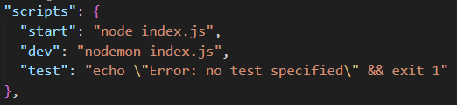
2. Блок "scripts" (Автоматизация)
Это один из самых полезных разделов. Здесь можно задать алиасы (псевдонимы) для длинных консольных команд.
Пример:
Как запустить? В терминале пишем npm run <название_скрипта>.
Исключение: Для команд start и test слово run можно опускать (npm start).

Slide 21
3. Блоки зависимостей (Список «друзей»)
Здесь NPM автоматически записывает библиотеки, которые вы устанавливаете:
"dependencies": Пакеты, без которых программа не будет работать у пользователя (например, сервер express).
"devDependencies": Пакеты, нужные только разработчику (например, nodemon для автоперезагрузки или тесты).

Slide 22
Правила формата JSON
Важно помнить:
1. Двойные кавычки: В JSON используются только ", одинарные ' приведут к ошибке.
2. Запятые: После последнего элемента в объекте запятая не ставится.
3. Структура: Это всегда один большой объект, заключенный в фигурные скобки {}.

Slide 23
Почему это «Паспорт»?
Если вы решите перенести свой проект на другой компьютер или отправить его через GitHub, вам не нужно пересылать тяжелую папку с библиотеками.
Достаточно передать один файл package.json. Новый разработчик введет команду:
npm install
И NPM сам прочитает «паспорт», увидит список нужных библиотек в разделах dependencies и скачает их актуальные версии.

Slide 24
Итог:
package.json - это мозг и сердце проекта.
Блок scripts позволяет не запоминать сложные команды запуска.
Разделение на dependencies и devDependencies экономит ресурсы сервера (на сервер не устанавливается лишний «мусор» для разработки).

Slide 25
4. Директория node_modules и package-lock.json
Что такое node_modules?
Это «склад» вашего проекта. Когда вы вводите npm install, NPM скачивает код библиотек и физически кладет их в эту папку.

Slide 26
Особенности node_modules:
Дерево зависимостей: Если вы установили библиотеку A, а ей для работы нужна библиотека B, то в node_modules появятся обе. Именно поэтому папка так быстро растет.
Игнорирование (Git): Эту папку никогда не отправляют в репозиторий (GitHub). Она слишком тяжелая и легко восстанавливается.
Для этого создается файл .gitignore, куда просто записывается строчка node_modules/.

Slide 27
Зачем нужен package-lock.json?
Многие думают, что это копия package.json, но это не так.
Если package.json - это список покупок (мне нужны «яблоки» версии 1.x), то package-lock.json - это чек из магазина, в котором записано всё до мельчайших деталей:
1. Точная версия: Не просто «версия 1.x», а конкретно 1.2.4.
2. Хэш-сумма (Integrity): Гарантия того, что скачанный код не был подменен или поврежден.
3. Полная структура: Список абсолютно всех вложенных зависимостей.

Slide 28
Почему это критически важно?
Представьте, что вы написали проект сегодня, а ваш коллега скачал его через месяц. За это время одна из библиотек обновилась и стала работать по-другому.
Без package-lock.json у коллеги может всё сломаться.
С package-lock.json NPM установит ему ровно те же версии байт в байт, которые были у вас.

Slide 29
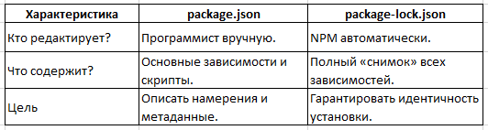
Сравнение двух файлов

Slide 30
Итог:
node_modules - это папка с физическим кодом. Мы её не трогаем руками и не пушим в Git.
package-lock.json - это гарант того, что проект запустится одинаково на любом компьютере («State of the project»).
Золотое правило: Если вы скачали проект из интернета и в нем нет папки node_modules, просто введите npm install.

Slide 31
5. Команды управления пакетами
Команды NPM позволяют не только скачивать код, но и гибко управлять его жизненным циклом.
Эти команды станут вашими основными инструментами на каждый день.

Slide 32
1. Установка пакетов (Install)
• Локальная установка:
npm install <name> (или кратко npm i <name>)
Скачивает пакет в node_modules и добавляет его в секцию dependencies вашего package.json.
• Для разработки (DevDependencies):
npm i <name> --save-dev (или -D)
Используется для инструментов, которые не нужны конечному пользователю (тесты, линтеры, nodemon).
• Установка всех зависимостей проекта:
npm install
Если вы скачали чужой проект, эта команда прочитает package.json и восстановит всё дерево библиотек.

Slide 33
2. Удаление пакетов (Uninstall)
Если библиотека больше не нужна, её нужно правильно «выписать» из проекта:
npm uninstall <name> (или npm un <name>)
Команда удалит папку из node_modules и сотрет упоминание о ней в package.json.

Slide 34
3. Глобальная установка (-g)
Некоторые пакеты - это не библиотеки для кода, а самостоятельные программы-утилиты.
npm i -g <name>
Такие пакеты устанавливаются в системную папку и доступны из любого места в терминале.
Пример: npm i -g npm (обновление самого менеджера пакетов).

Slide 35
4. Поиск и обновление
• npm outdated: Проверяет, не вышли ли новые версии для ваших библиотек.
• npm update: Обновляет пакеты до максимально допустимой версии (согласно правилам в package.json).

Slide 36
5. Специфические команды
• npm root -g: Показывает, где физически на вашем диске лежат глобальные пакеты.
• npm list: Выводит дерево всех установленных зависимостей в текущем проекте.

Slide 37
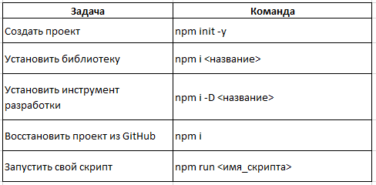
Шпаргалка по командам:

Slide 38
Практическая часть (Демонстрация)
1. Рождение проекта (Инициализация)

Slide 39
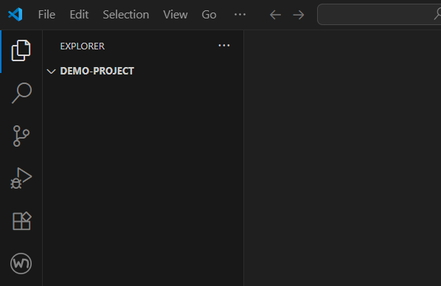
Создадим папку demo-project и зайдем в неё.

Slide 40
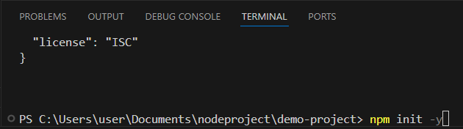
Выполним: npm init -y.

Slide 41
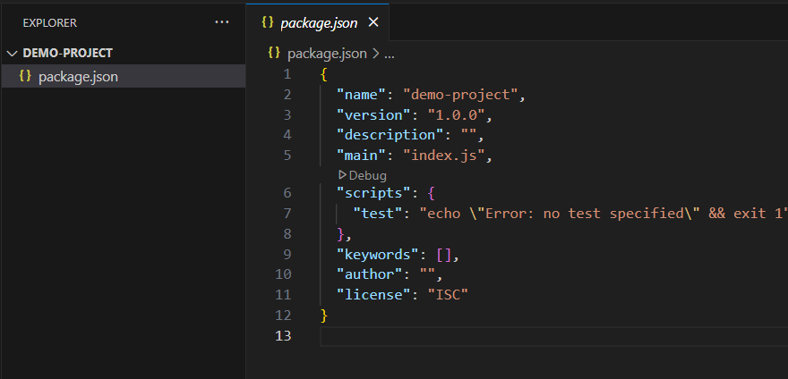
Появится package.json:

Slide 42
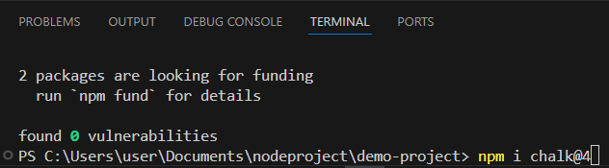
2. Установка зависимостей (dependencies)
Установим библиотеку chalk v4 (для раскраски консоли)

Slide 43
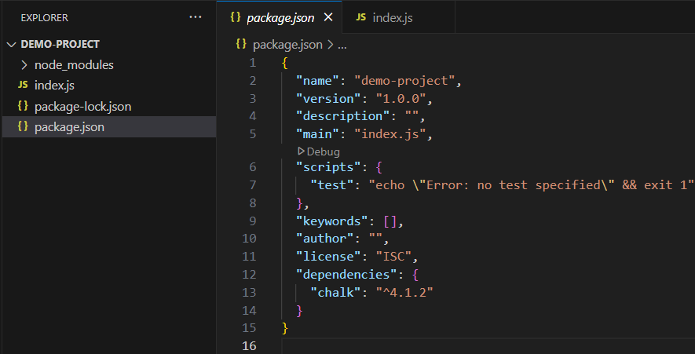
В package.json появилась секция dependencies.

Slide 44
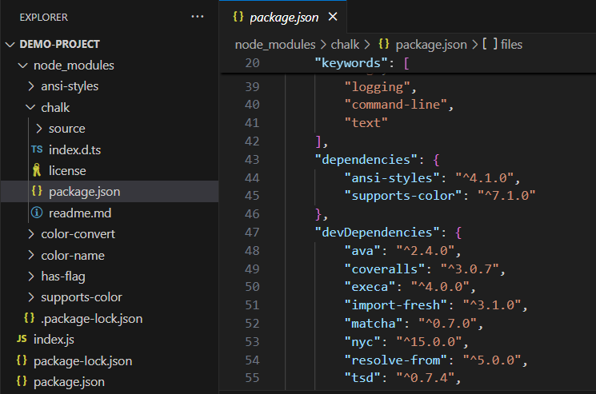
Появилась папка node_modules (там не только chalk, но и его зависимости)

Slide 45
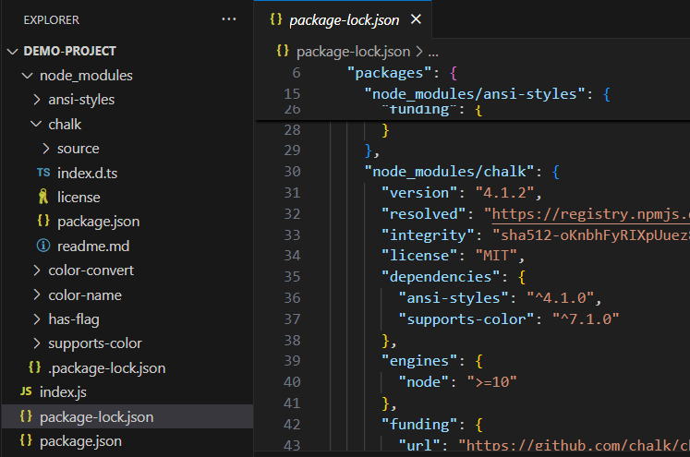
Появился package-lock.json

Slide 46
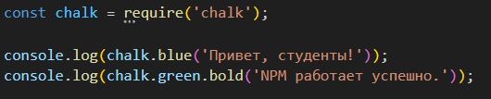
3. Использование пакета. Создадим index.js и напишем пару строк:

Slide 47

Запускаем через node index.js
Мы не писали код для раскраски текста, мы просто взяли его из реестра NPM

Slide 48
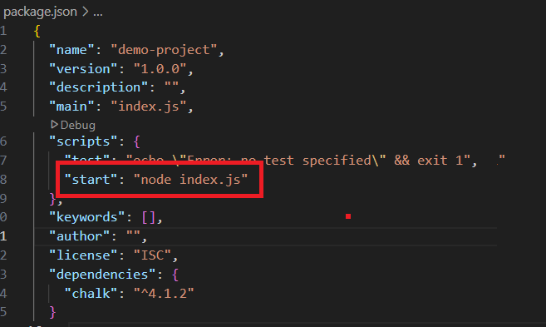
4. Автоматизация (Scripts)
Добавим в package.json в раздел scripts:
"start": "node index.js"

Slide 49
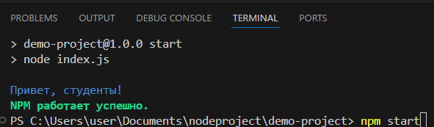
Запустите через npm start.
Теперь любой разработчик, скачав ваш проект, будет знать, как его запустить, не заглядывая внутрь кода.

Slide 50
5. Фокус с исчезновением (Восстановление)
Удалите папку node_modules физически!
Попробуйте запустить node index.js. Программа «упадет» с ошибкой Error: Cannot find module 'chalk'.

Slide 51
Теперь введите магическую команду:
npm install
Результат: Папка node_modules вернулась, всё снова работает.
Вот почему мы не передаем node_modules коллегам.
Список в package.json - это всё, что нам нужно».

Slide 52
6. Dev-зависимости
Установите nodemon как dev-зависимость: npm i -D nodemon
Убедитесь, что он попал в отдельный блок devDependencies
Добавьте скрипт
"dev": "nodemon index.js"
Выполните:
npm run dev
и посмотрите, как сервер сам перезагружается при правке текста.

Slide 53
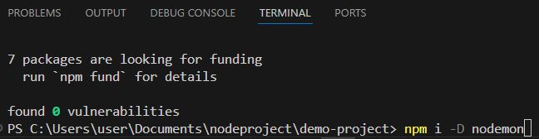
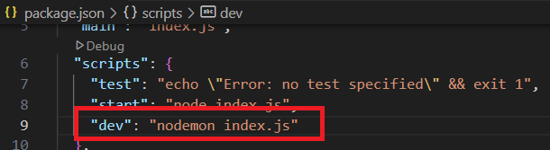

Slide 54
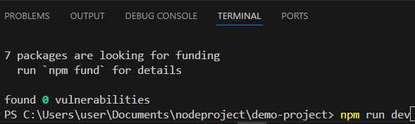
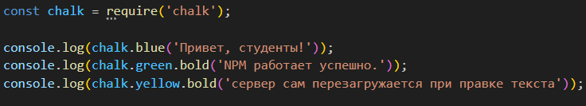
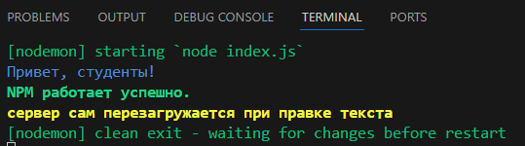

Slide 55
Выводы:
NPM - Это не только инструмент для скачивания кода, но и инфраструктура, позволяющая управлять версиями и зависимостями проекта.
package.json - сердце проекта: В нем хранится вся информация: как проект называется, кто его автор, какие библиотеки ему нужны и какими командами его запускать.
Разделяй зависимости: Мы делим пакеты на те, что нужны для работы приложения (dependencies), и те, что нужны только программисту (devDependencies).
node_modules не для Git: Эта папка - физическое воплощение зависимостей. Её размер может быть огромным, поэтому мы передаем только «список покупок» (package.json), а папку игнорируем.
Воспроизводимость: Благодаря package-lock.json мы уверены, что через год или на другом компьютере проект соберется точно с теми же версиями библиотек, что и сегодня.

Slide 56
Контрольные вопросы
Представьте, что вы случайно удалили файл package.json, но папка node_modules осталась. Сможете ли вы продолжать разработку и передать проект коллеге? Почему?
В чем разница между запуском команд npm start и npm run dev? Почему в одном случае мы используем слово run, а в другом нет?
Вы устанавливаете библиотеку для тестирования кода. С каким флагом её нужно установить и в какой секции package.json она должна появиться?
Зачем нужен файл package-lock.json, если у нас уже есть список всех библиотек в package.json?
Вы скачали проект с GitHub, в нем есть файлы index.js, package.json и .gitignore. Какую первую команду вы должны выполнить в терминале, чтобы проект заработал?

